Slide 1
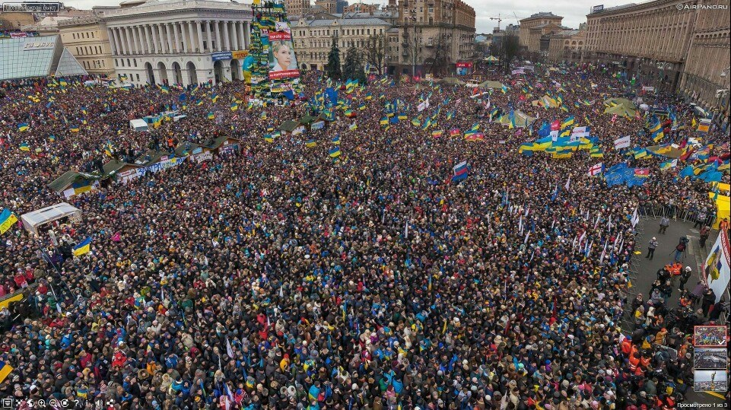
#Євромайдан
"Україна – це Європа!"

Slide 2
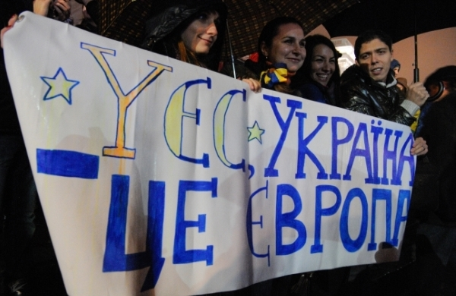
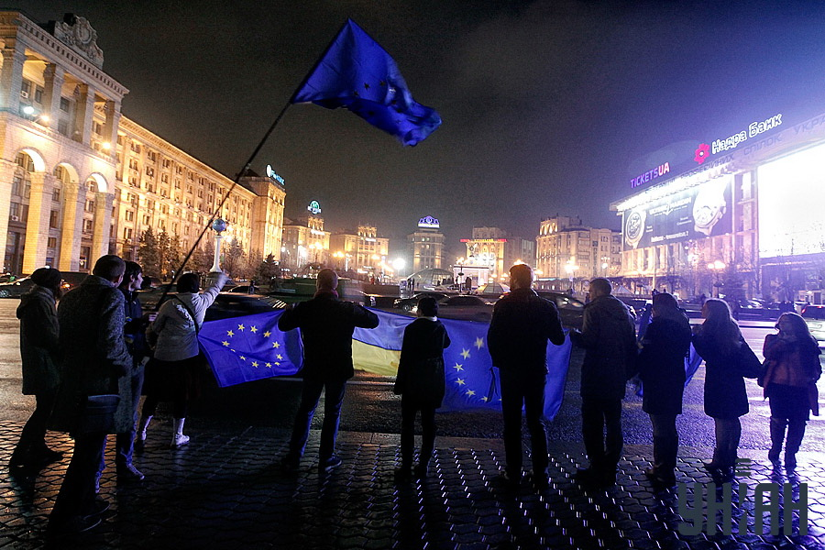
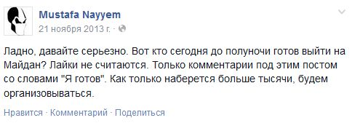
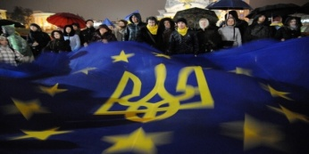
Увечері 21 листопада, незабаром після оприлюднення рішення уряду щодо призупинення процесу підготовки до підписання угоди про асоціацію України з ЄС, в соціальних мережах почали поширюватися заклики вийти на акції протесту. Зокрема, відомий журналіст Мустафа Найєм близько 20:00 розмістив у Facebook повідомлення із закликом вийти на мітинг у Києві.
Опівночі на Майдані їх було вже 1,5 тисячі. Організатори акції протесту закликали брати із собою теплий одяг, їжу та парасольки
Notes:
Опівночі на Майдані їх було вже 1,5 тисячі. Організатори акції протесту закликали брати із собою теплий одяг, їжу та парасольки

Slide 3
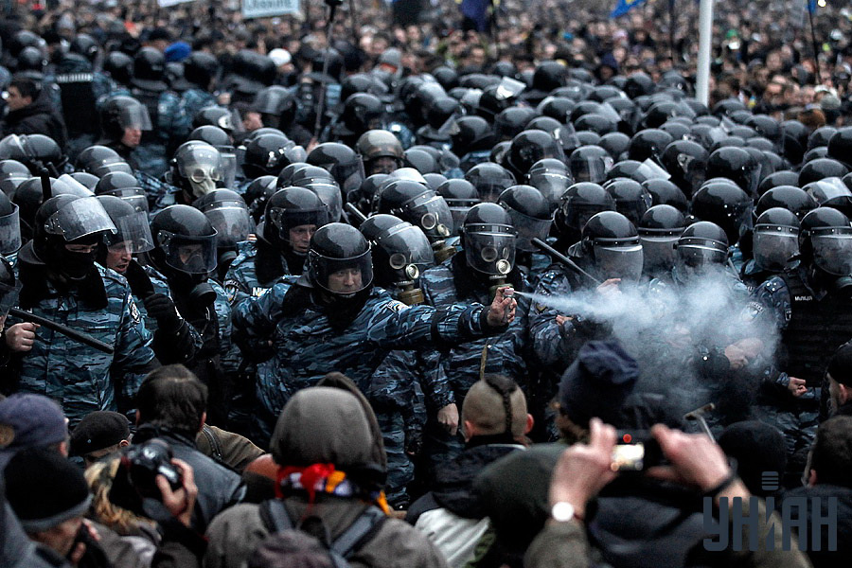
Протягом наступних днів на Майдані та в урядовому кварталі відбувалися сутички з силовиками

Slide 4
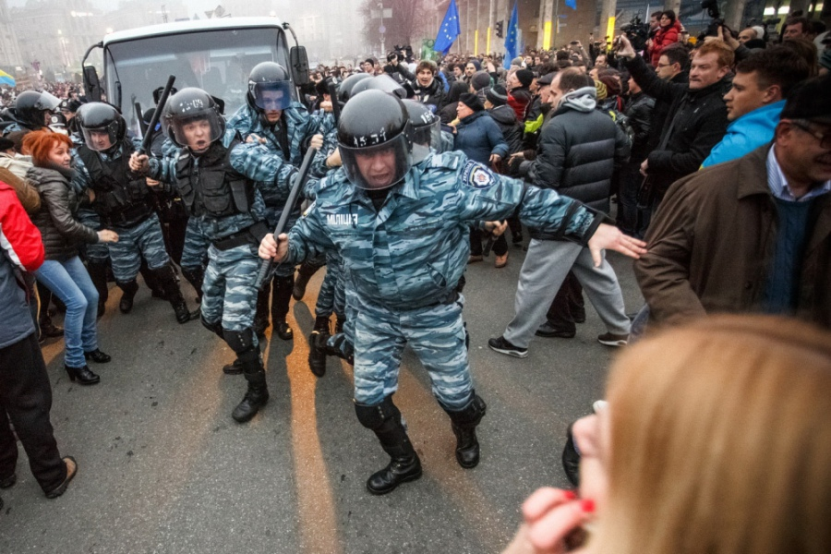

Slide 5
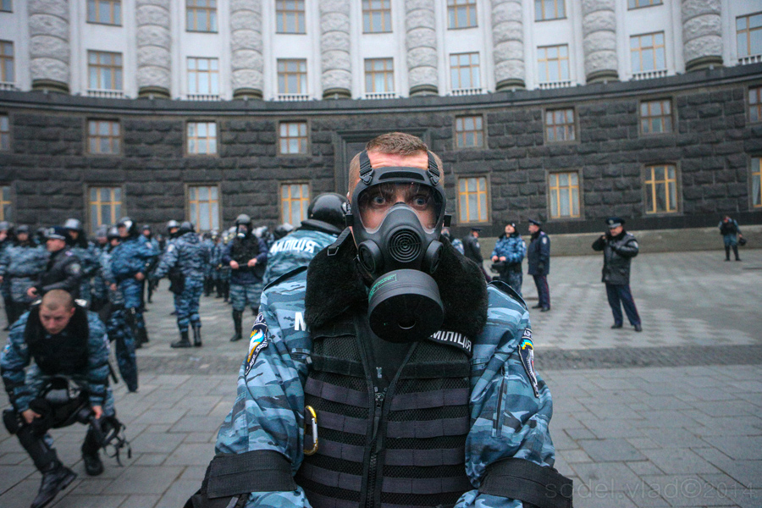
В ті дні проти "Беркуту" активісти вже застосовували газ

Slide 6
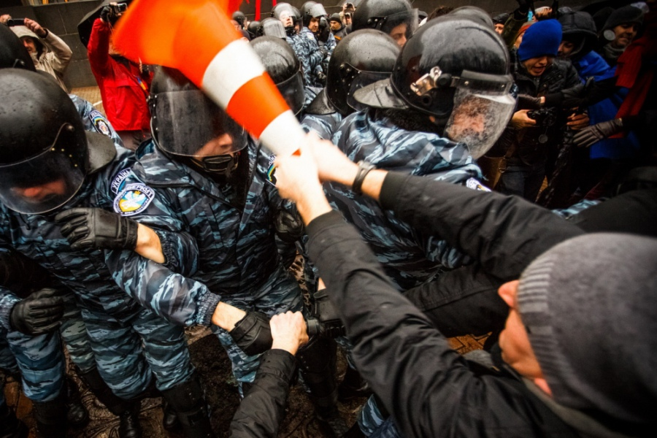
В активістів ще не бело зброї. Однак "Беркуту" вже діставалося

Slide 7
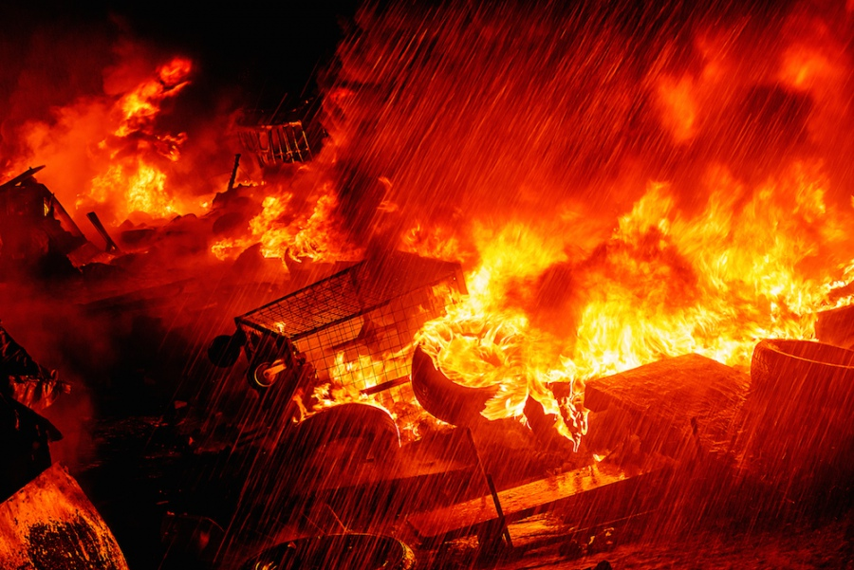
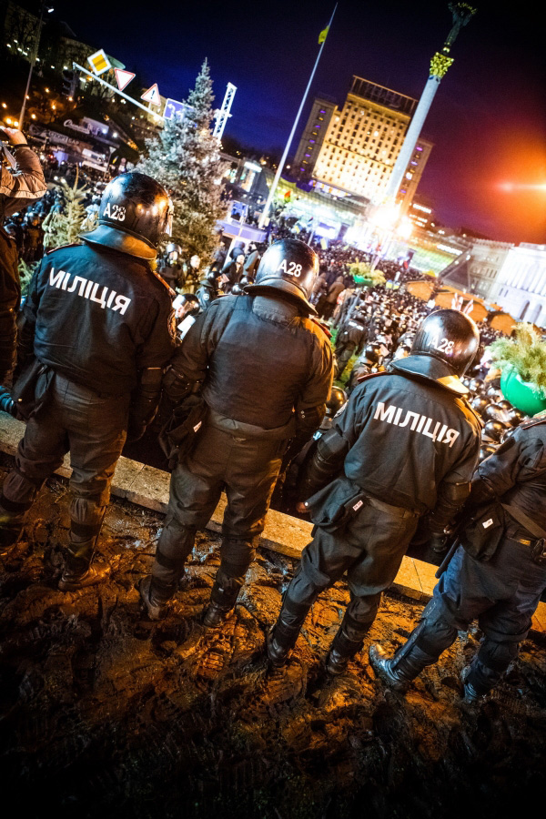
Це - восьмий день на Майдані Незалежності триває Всеукраїнський #Євромайдан.
Вночі ці люди в чорному нападуть на студентів, що призведе до нової, більш активної стадії Євромайдану.

Slide 8
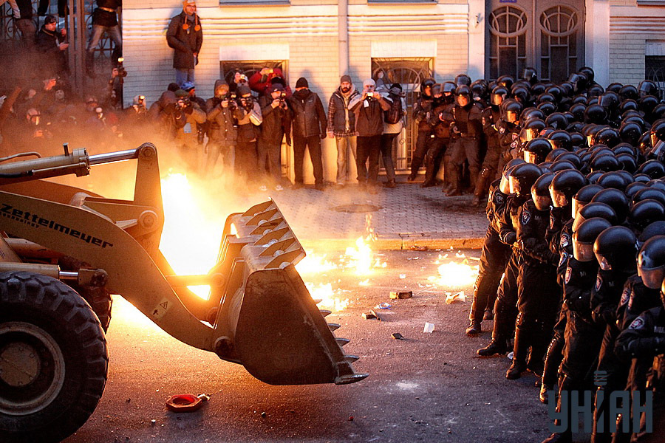
1 грудня, коли на Майдані відбувся марш Мільйонів, на Банкову прийшли активісти. Серед них були не тільки провокатори, але й ті молоді люди, які виступали за більш активну бротьбу з режимом.

Slide 9
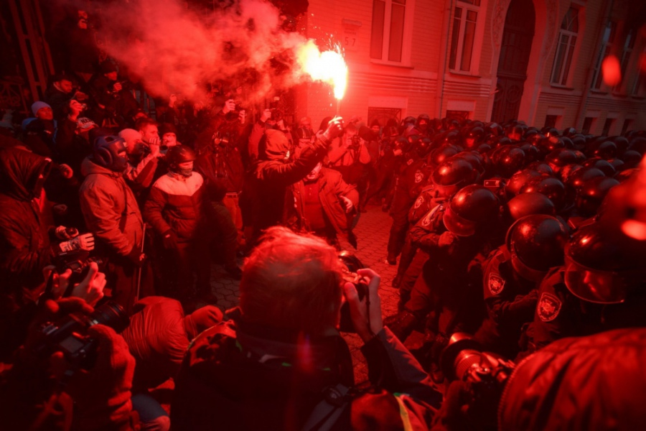
Після 1 грудня розпочалися перші арешти

Slide 10
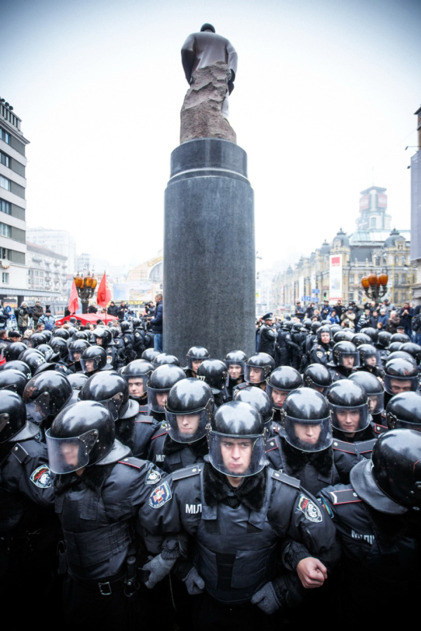
Коли сила силенна людей йшла Маршем Мільйонів
1 грудня,
міліція захищала Леніна.
Не народ

Slide 11
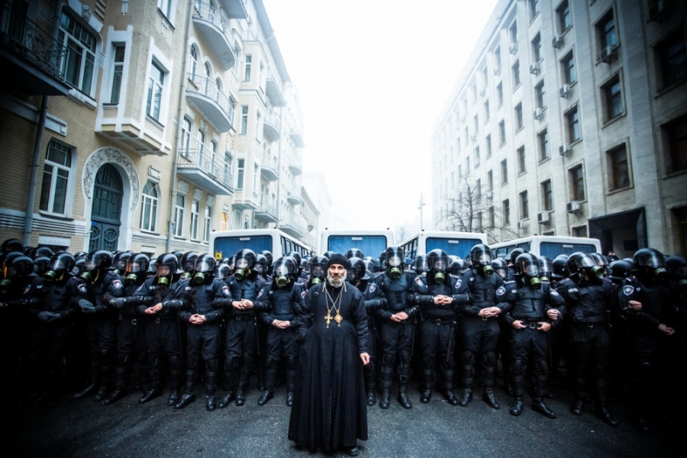
Знамените фото. Священик на Банковій

Slide 12
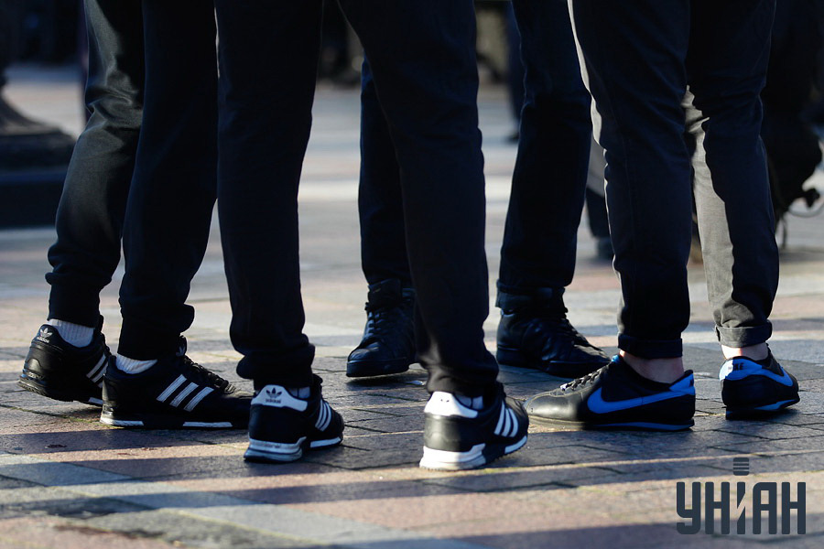
Коли в Київ вперше привезли "тітушок", їх розпізнавали за кросівками

Slide 13
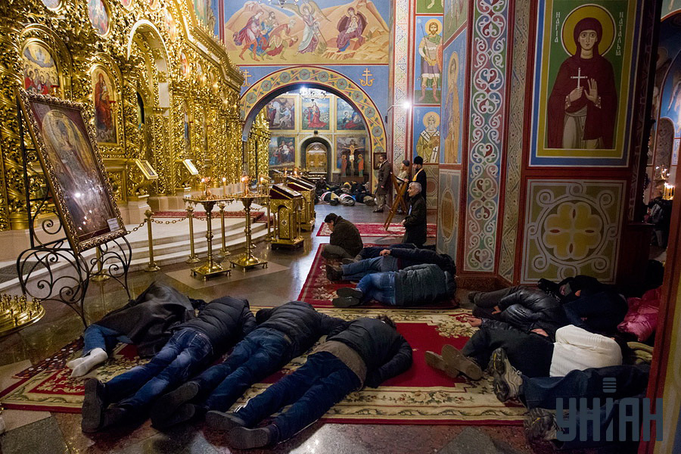
Ніч у Михайлівському соборі. Після розгону студентів собор прихистив сотні людей

Slide 14
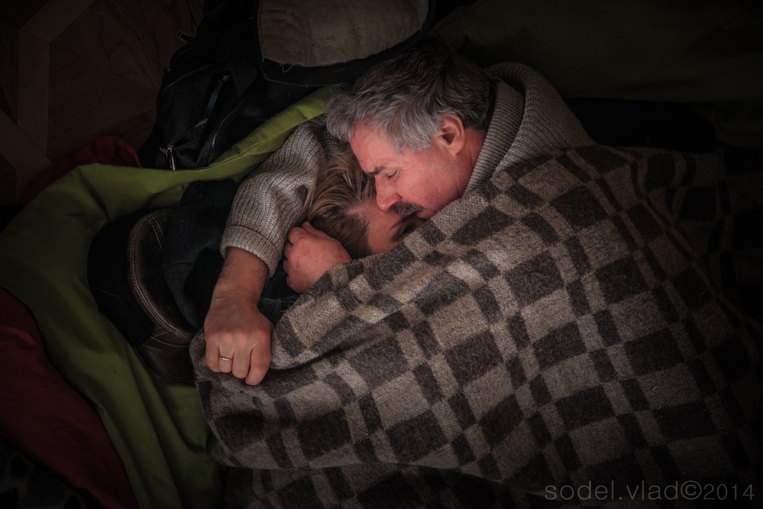

Slide 15
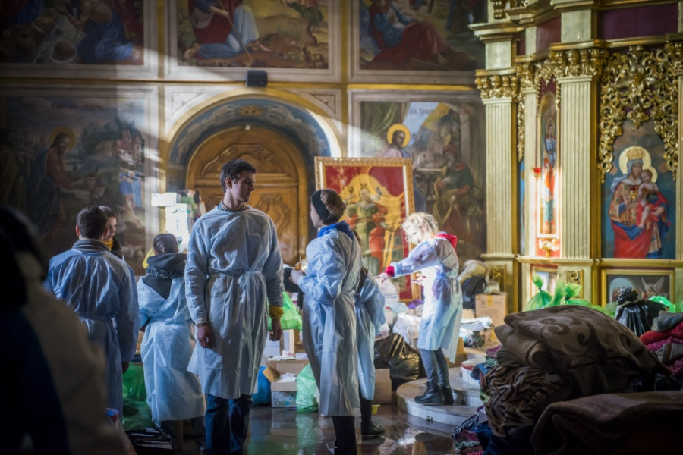
Михайлівському соборі працював госпіталь

Slide 16
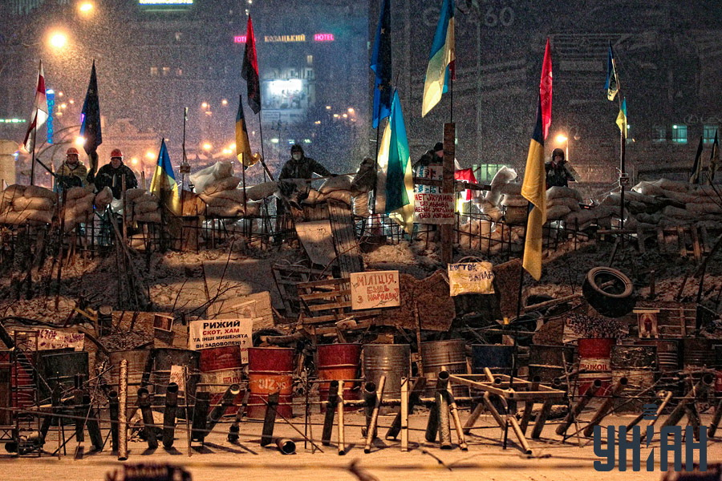
Знамениті барикади на Євромайдані. Ручна робота

Slide 17
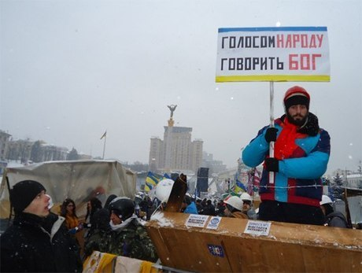
Перший загиблий

Slide 18
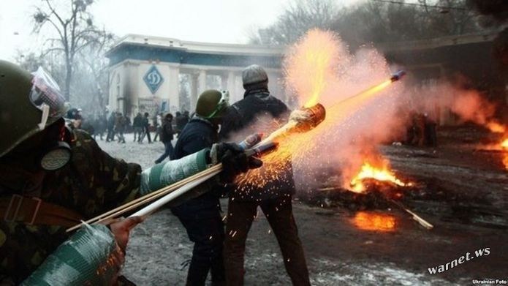

Slide 19
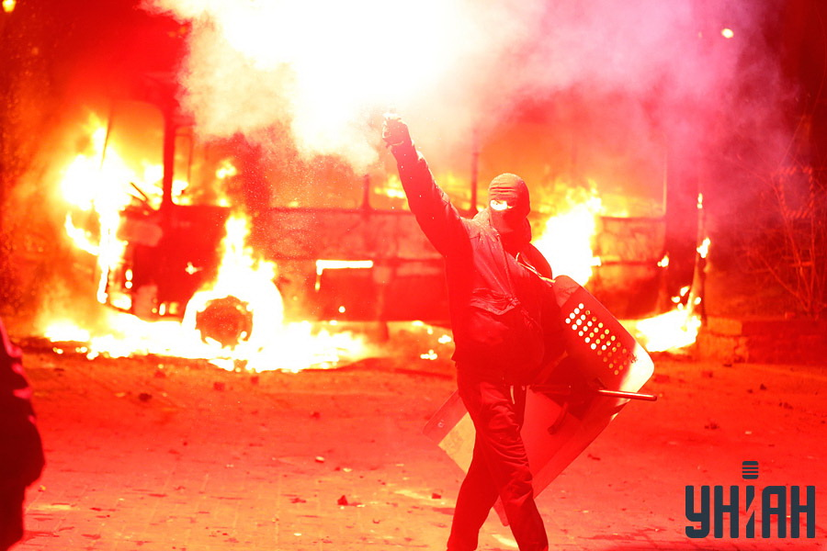

Slide 21
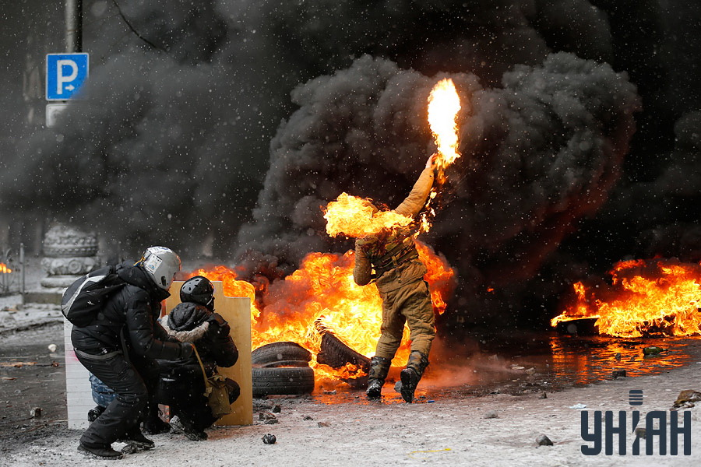

Slide 22
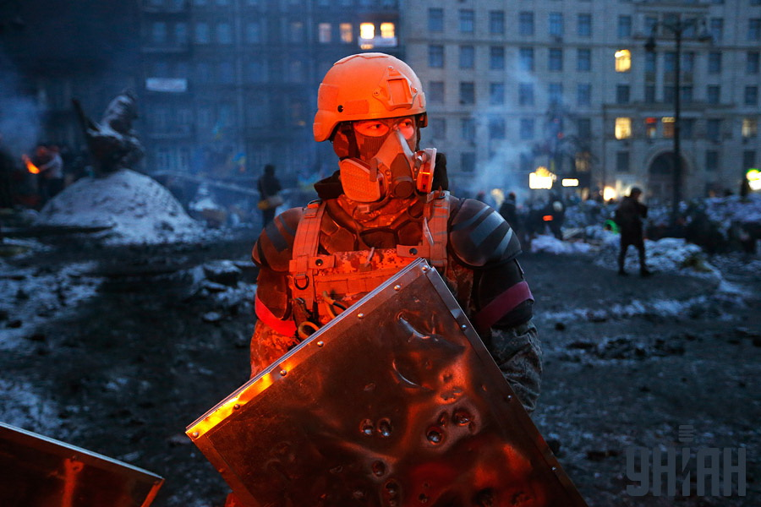

Slide 23
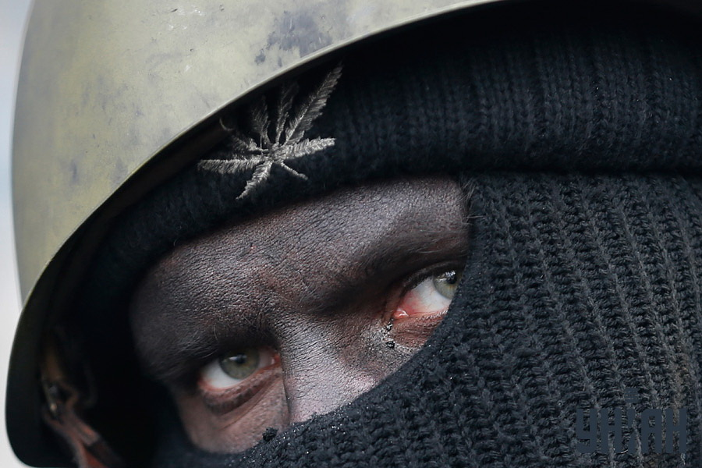

Slide 24
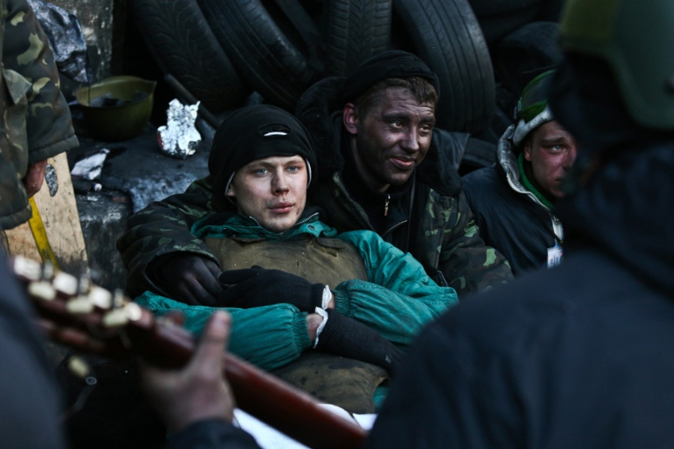
Коли наставала тиша …

Slide 25
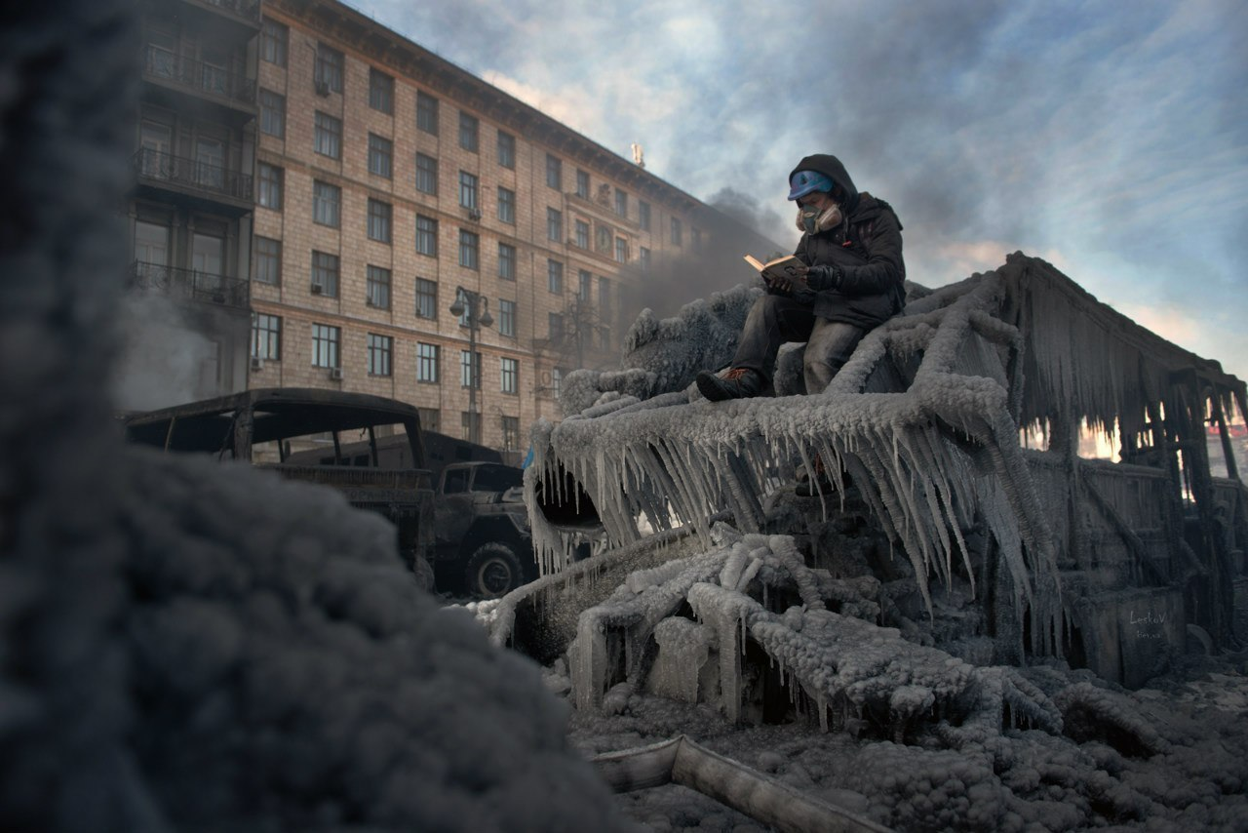

Slide 26
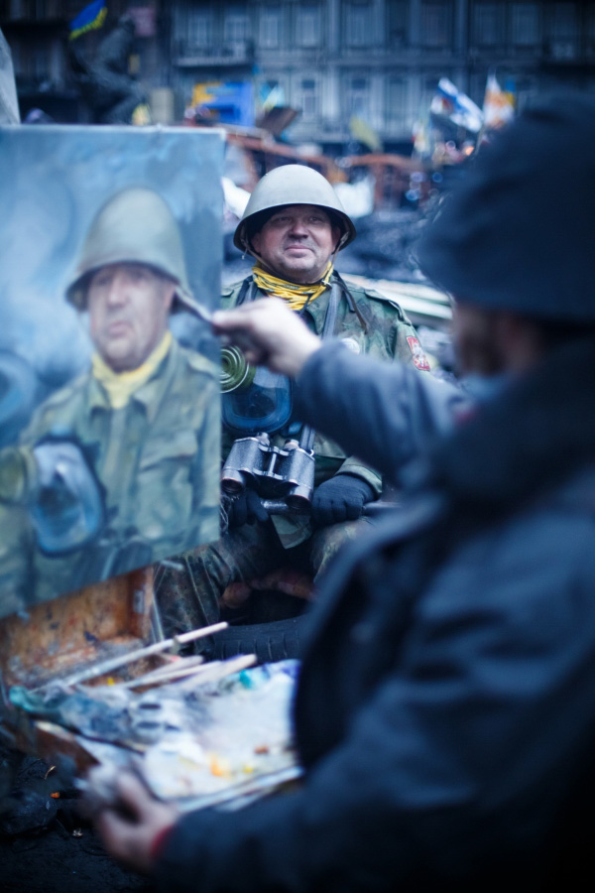

Slide 27
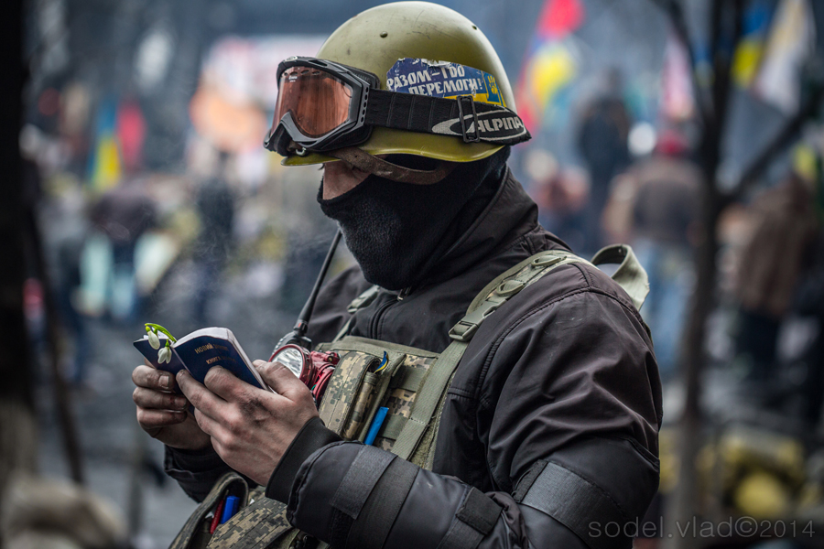
Молитва…

Slide 28
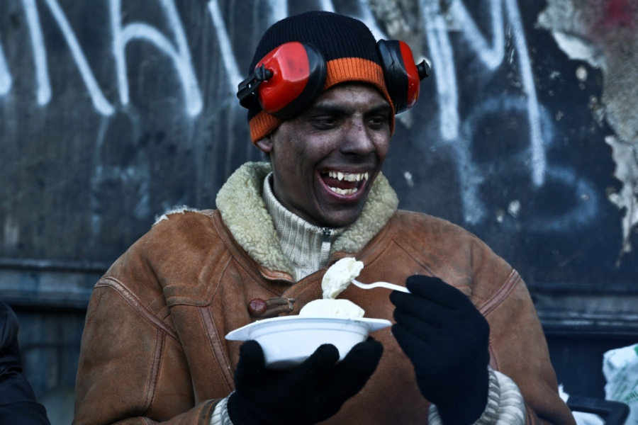

Slide 29
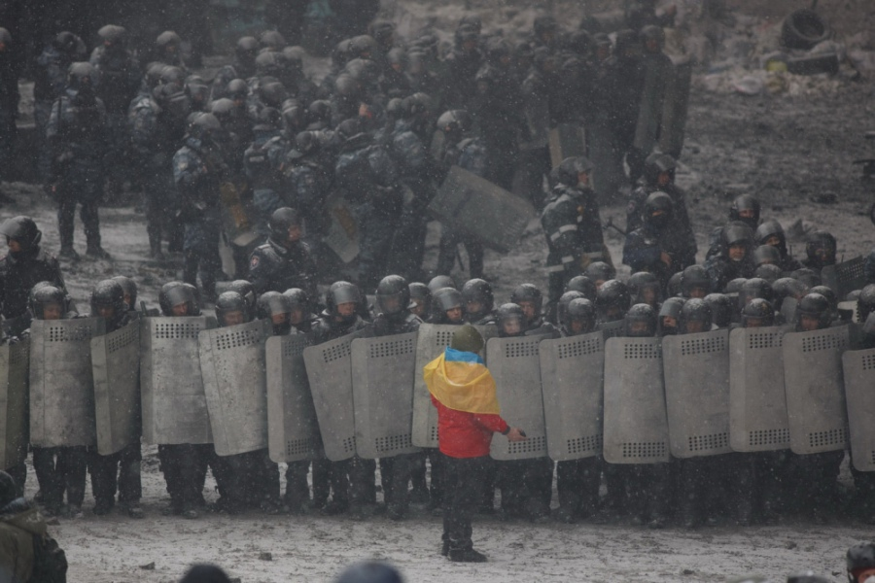

Slide 30
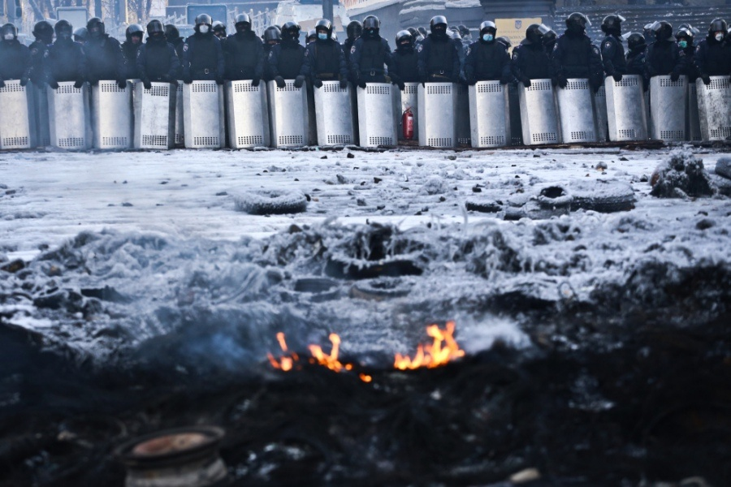

Slide 31
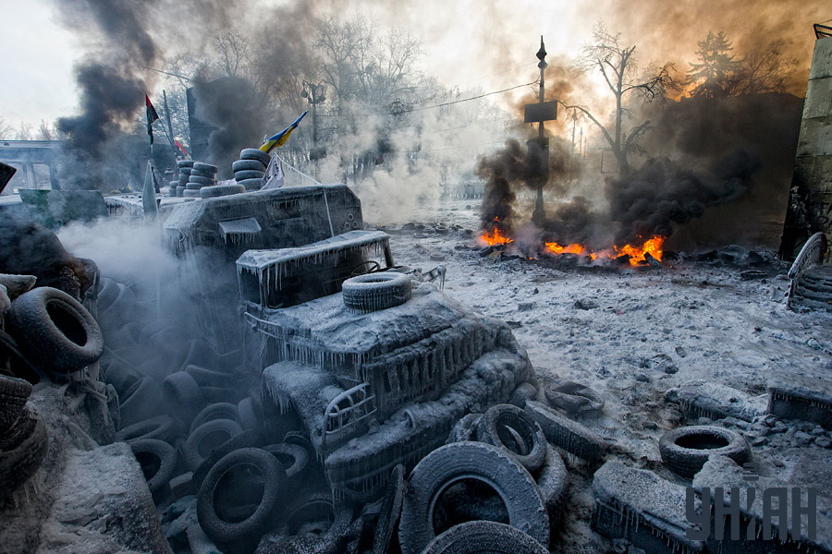
Лід та полум'я - шини горять, понівечені авто замерзають

Slide 32
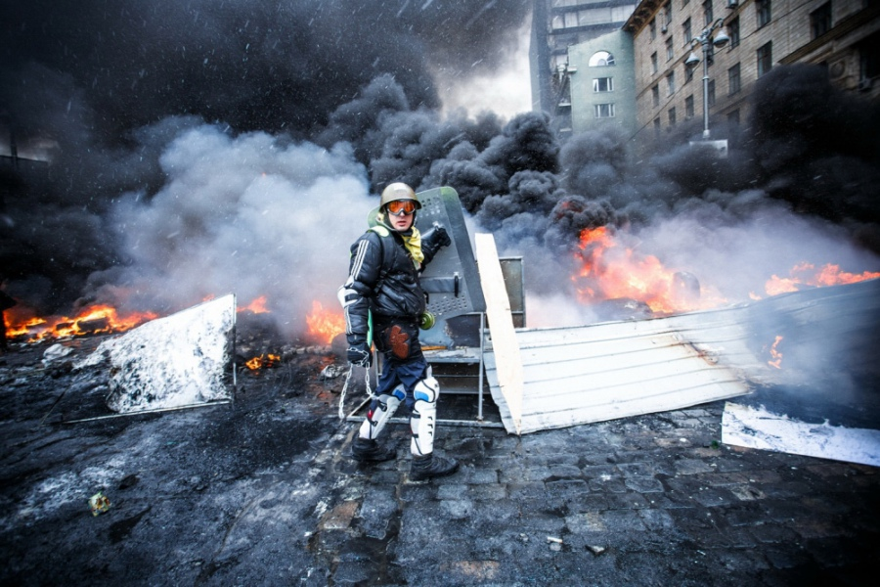

Slide 33
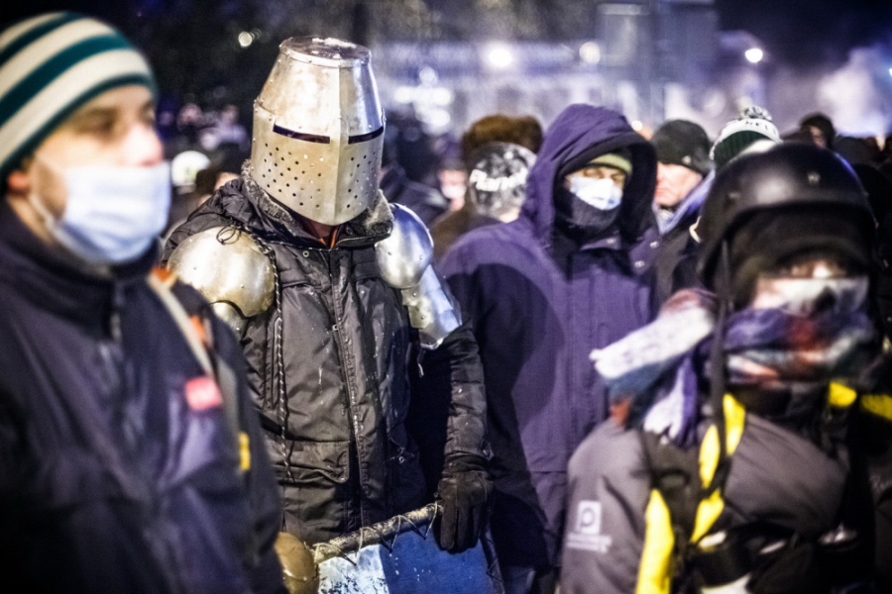
Лицар з Грушевського

Slide 34
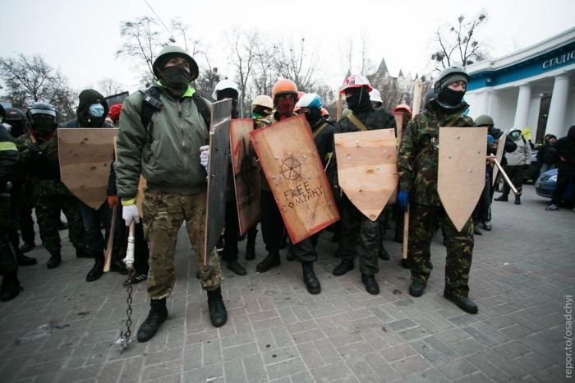

Slide 35
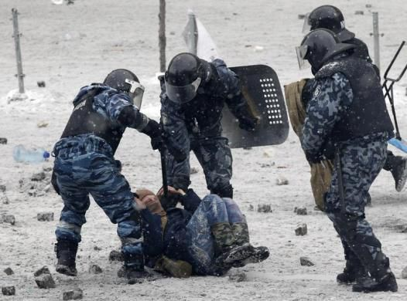
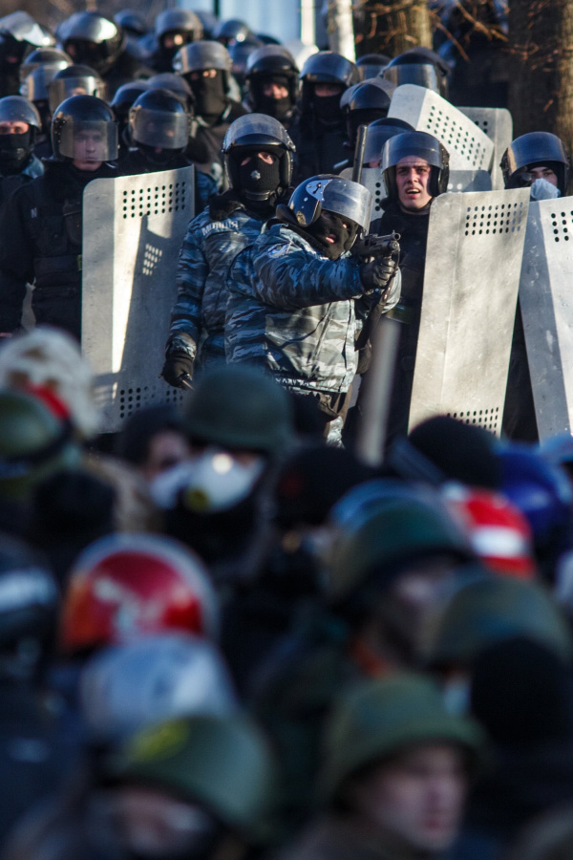
Ці люди досі не покарані

Slide 36
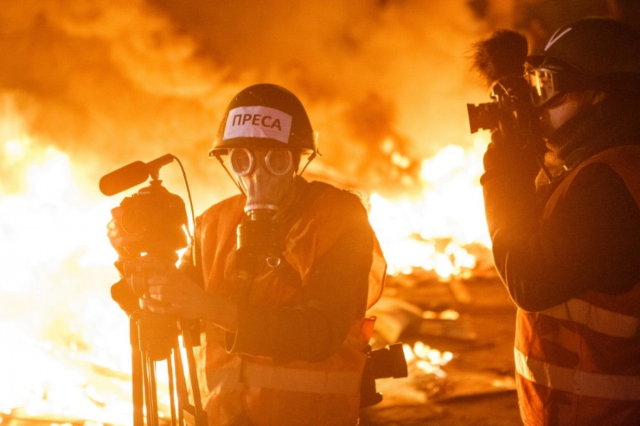

Slide 37
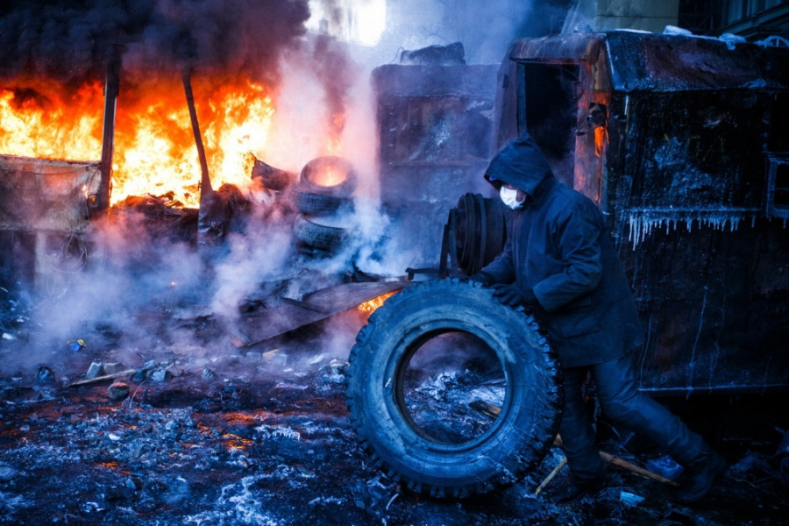
Шина - символ революції 2013-2014

Slide 38
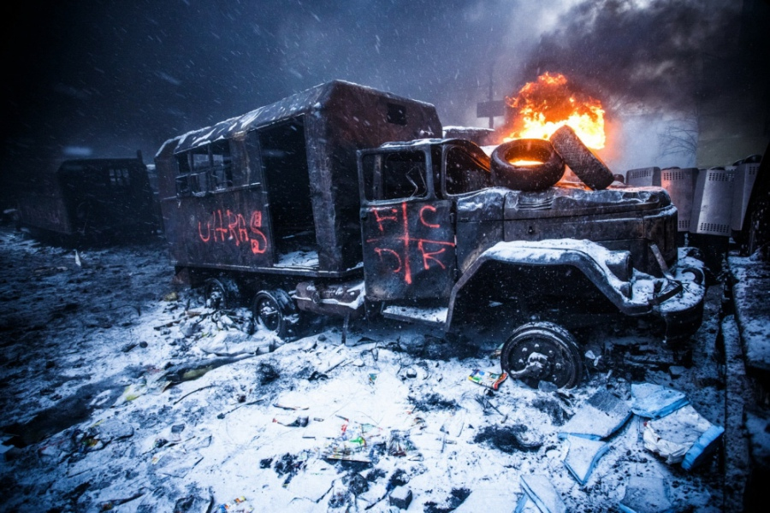

Slide 39
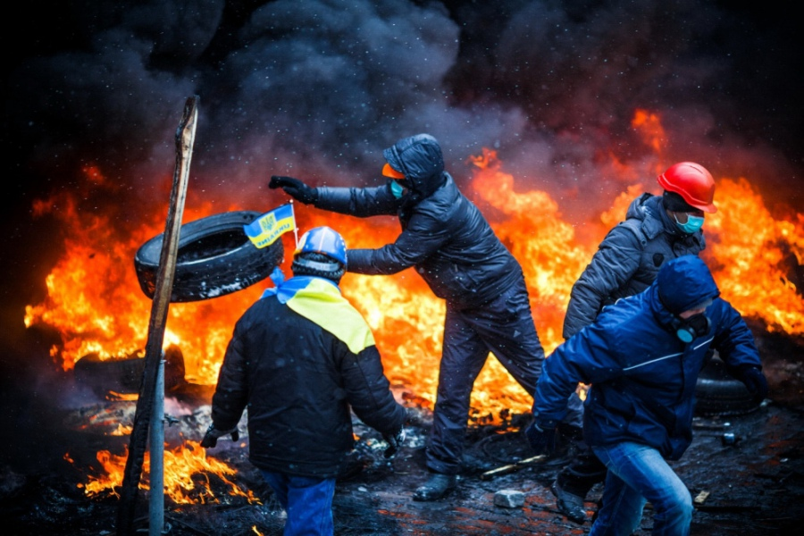

Slide 40
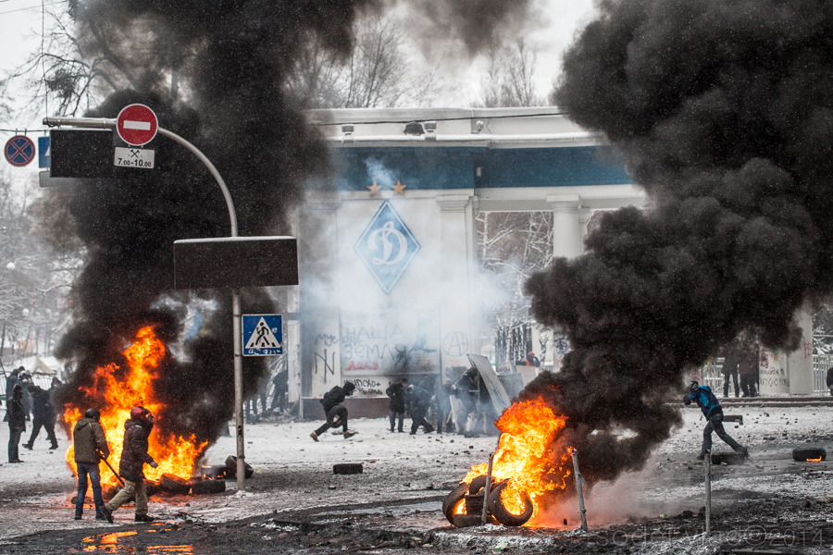
Димові завіси

Slide 41
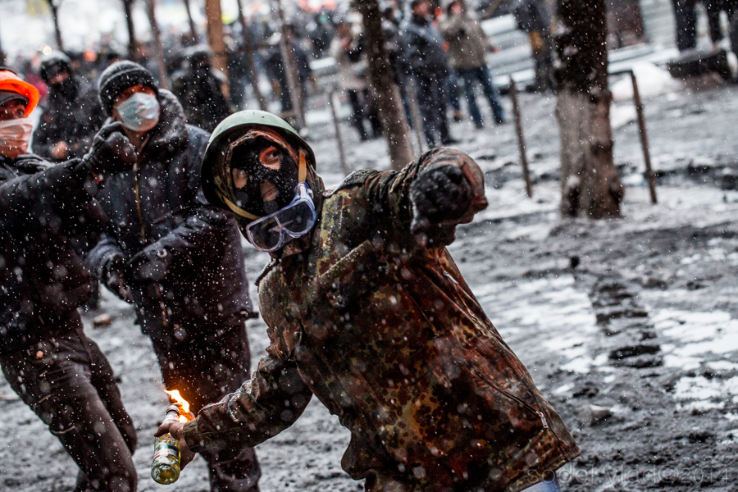

Slide 42
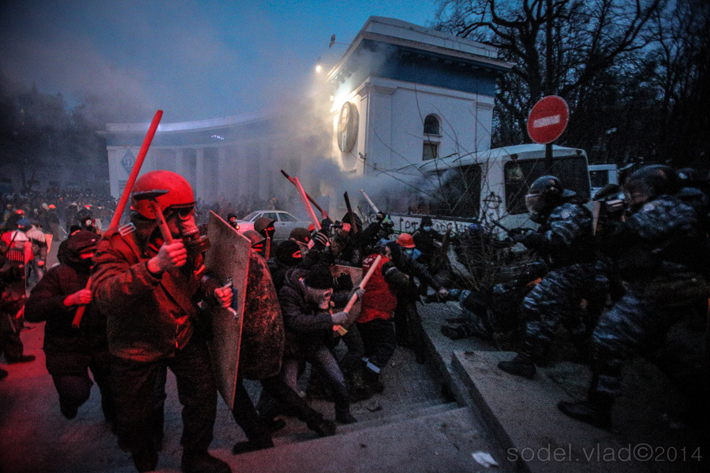

Slide 43
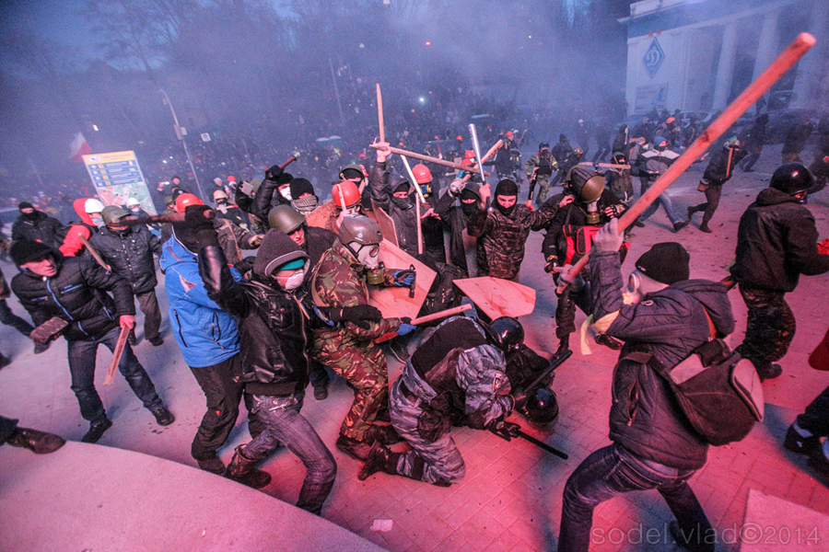

Slide 44
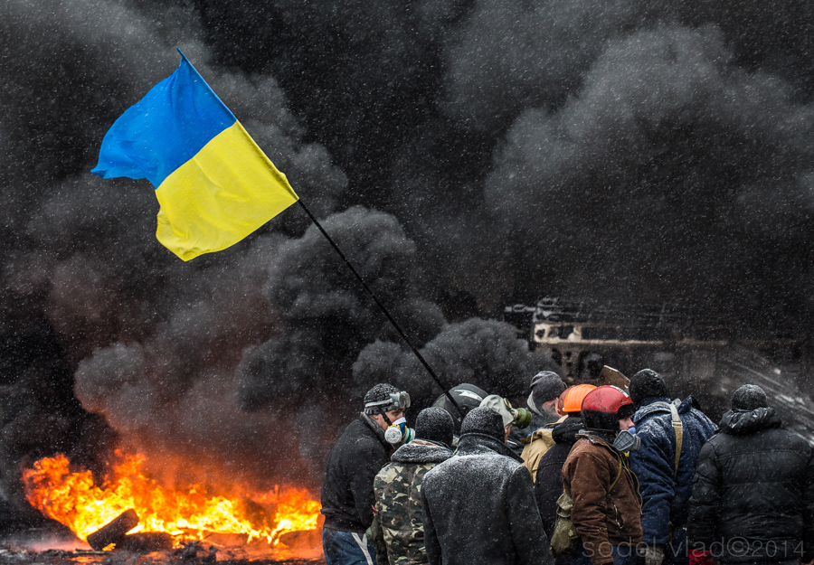

Slide 45
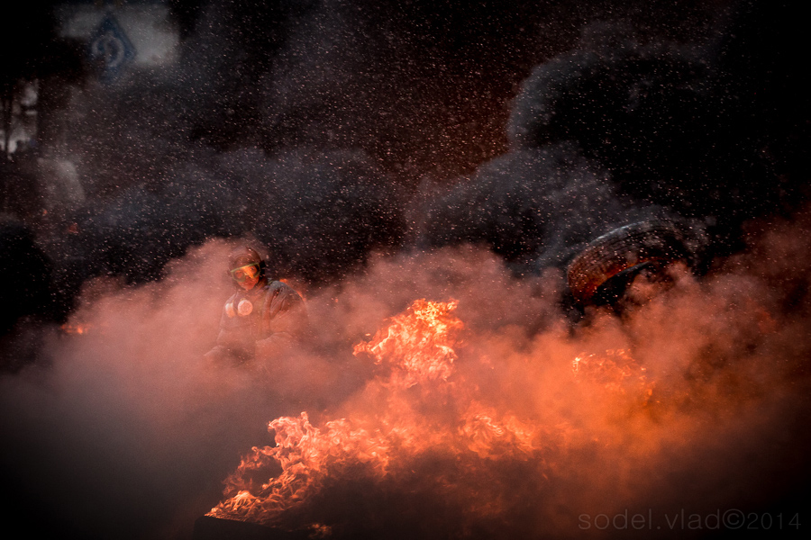

Slide 46
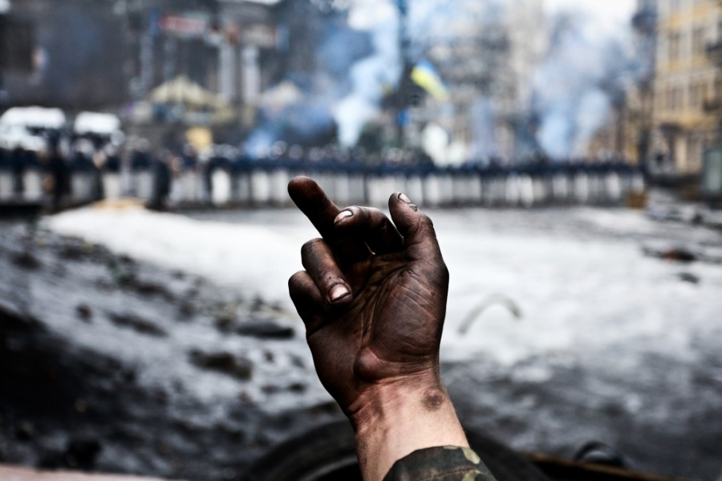
Ми вас не боїмося!

Slide 50
Початок “ЛЕНІНОПАДУ”

Slide 56
Шпиталь Евромайдана

Slide 57
“Плине кача…”

